Slide 1
Тема: «Захисні контейнери для слаборадіоактивних речовин»
Мета дослідження полягає в розробленні моделі напружено-деформованого стану захисних контейнерів з врахуванням динамічних впливів, що виникають при аварійних ситуаціях; оцінці міцності захисного контейнера та визначенні найбільш небезпечних ділянок при аварійних ситуаціях.
Задачі:
Виконати класифікацію радіоактивних речовин; визначити типи відходів, що підлягають захороненню та вивчити можливі способи утилізації низькорадіоактивних відходів.
Ознайомитися з класифікацією та типовими конструкціями захисних контейнерів.
Виконати узагальнення конструктивних рішень контейнерів для зберігання відходів слабкої інтенсивності.
Зробити висновки щодо найбільш раціональної конструкції контейнерів для відходів із слабкою інтенсивністю випромінювання.
Побудувати математичну та скінчено-елементну моделі напружено-деформованого стану сталебетонного контейнера.
Визначити оціночні значення внутрішніх напружень у елементах контейнера від прикладених
динамічних навантажень, форму деформацій та небезпечні ділянки конструкції контейнера.
Об’єктом досліджень є захисні сталебетонні контейнери для слаборадіоактивних відходів.
Предметом досліджень є НДС захисних сталебетонних контейнерів для слаборадіоактивних відходів при різних аварійних ситуаціях.
Наукова новизна отриманих результатів полягає в тому, що в даній роботі: розроблено модель
сталебетонного контейнера, в якій враховано динамічний вплив, що виникає транспортного засобу; раціоналізовано конструкцію захисного контейнера для ударних навантажень, що виникають при аварійних ситуаціях.
при його падінні з захисту від впливу
1

Slide 2
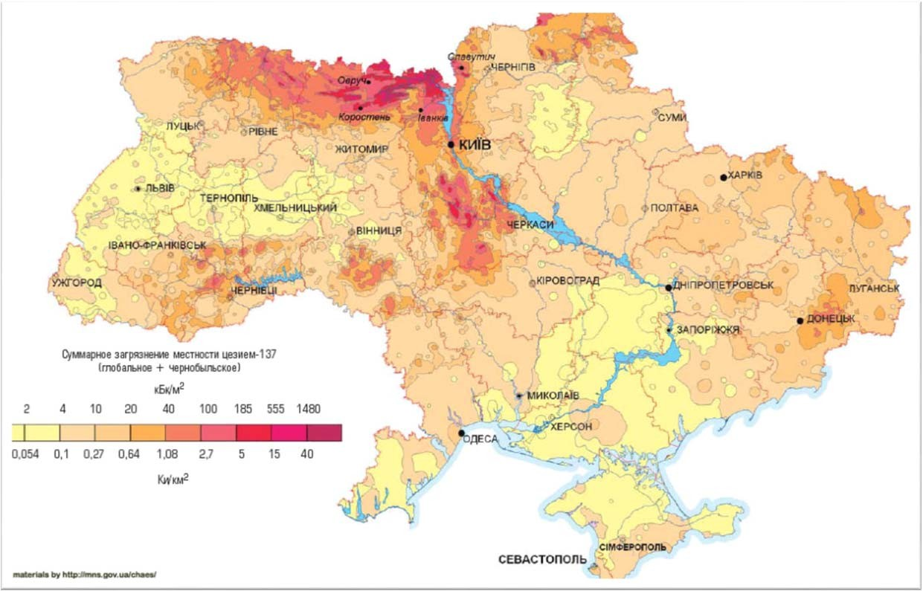
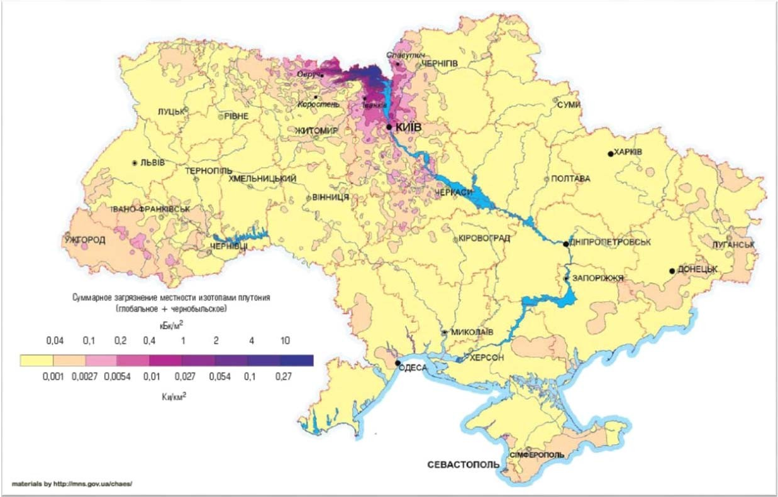
Карти забруднення території України цезієм – 137 і плутонієм
2

Slide 3
Питаннями розроблення конструкцій контейнерів та їх оптимізацією займаються такі відомі науковці як В.В. Сакало, В.І. Гавриленко, Є.М. Бабич, В.Р. Сердюк.
Контейнери для захоронення твердих радіоактивних відходів по здатності забезпечувати ступінь послаблення випромінювання радіоактивних відходів, що містяться в ньому, розділяються на два види: І, II, що призначені для захоронення твердих радіоактивних відходів І, II груп відповідно.
За розмірами (корисною місткістю) вони класифікуються:
До 5 тонн – легкі контейнери;
5 – 10 тонн – середні;
10 – 20 тонн – важкі.
За матеріалом остову контейнери поділяються на металеві, залізобетонні сталебетонні та сталезалізобетонні.
Останні дослідження, присвячені проблемам створення надійної конструкції транспортних захисних контейнерів для радіоактивних відходів належать відомим вченим В.А. Огороднікову, А.М. Бамбурі, О.Б. Гурковському .
2

Slide 4
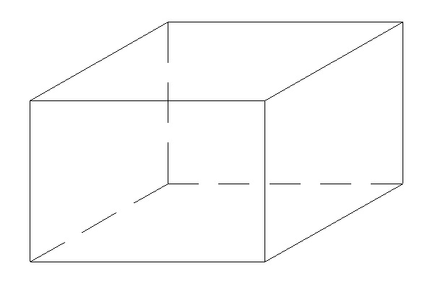
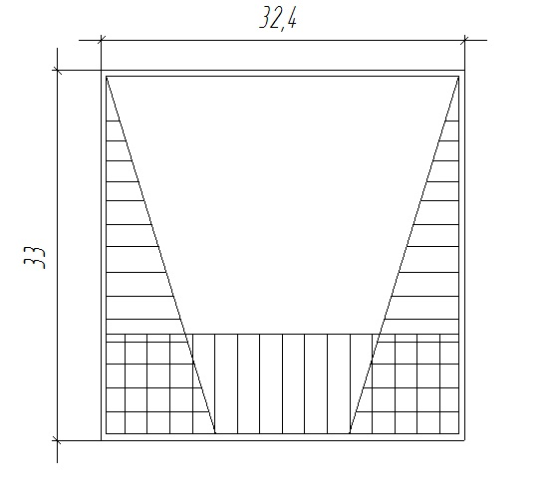
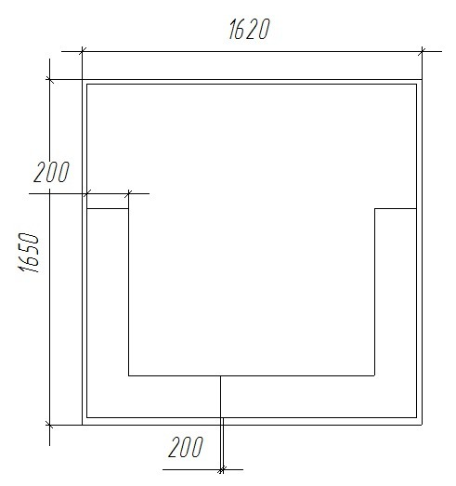
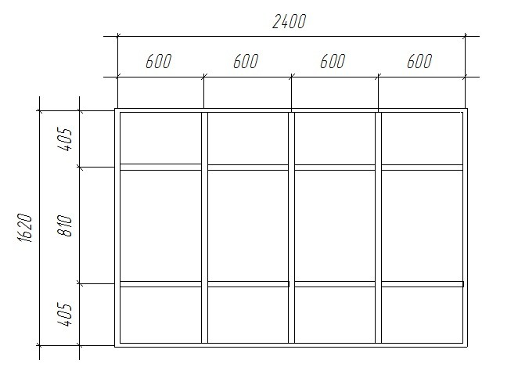
а)
б)
в)
г)
Рис. 1. Металевий контейнер: а – загальний вид полого контейнера; б – розподілення гідростатичного тиску від радіаоктивної речовини; в – переріз з ребрами
жорсткості; г – схема розміщення ребер жорсткості в плані
4

Slide 5
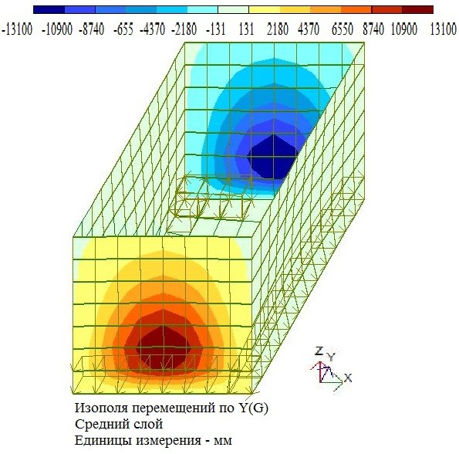
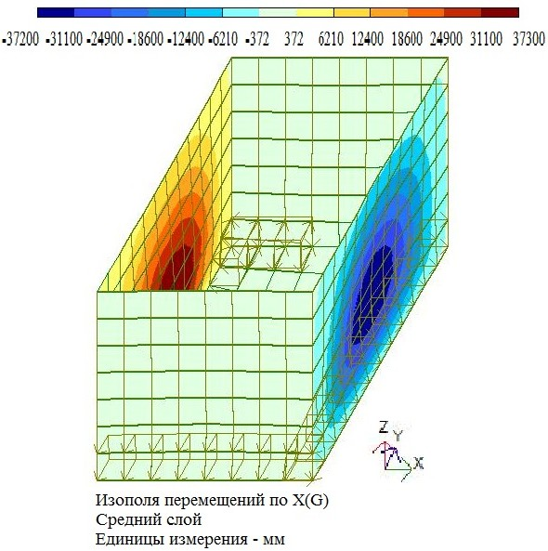
а)
б)
Рис. 2. Деформації елементів контейнера при падінні дном на жорстку поверхню без підсилення: а – по вісі Y ; б – по вісі X.
5

Slide 6
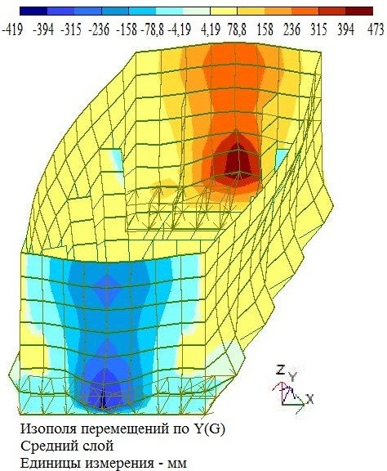
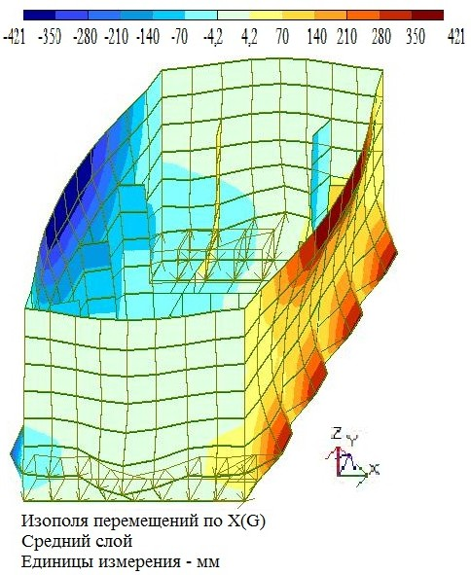
а)
б)
Рис. 3. Деформації елементів контейнера при падінні дном на жорстку поверхню з
ребрами жорсткості: а – по вісі У; б – по вісі Х.
6

Slide 7
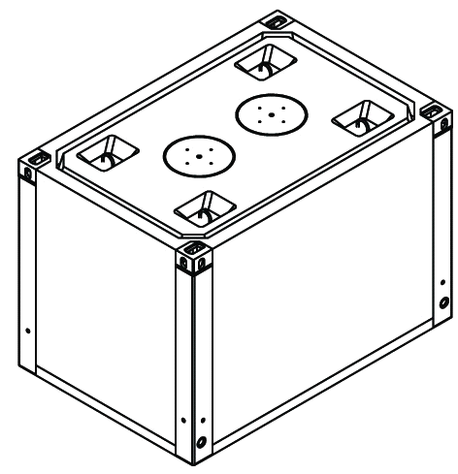
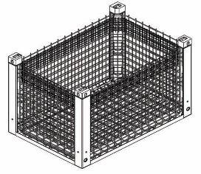
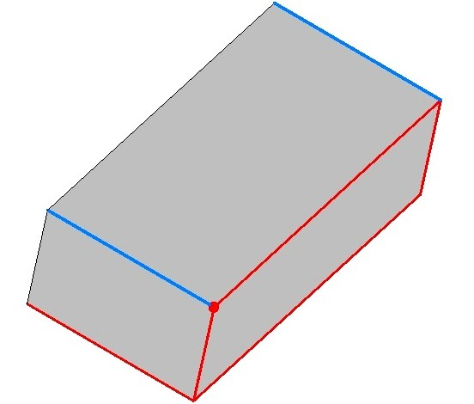
1
2
3
1 6 20 мм
2 400 м м
1650 мм
4
а)
б)
Рис. 4. Контейнер: а – загальний вид, де 1 – контейнер, 2 – кришка, 3 – стійки, 4 – бічні металеві захисні елементи; б – армування корпуса.
Рис. 5. Найбільш небезпечні ділянки контейнера при падінні кутом
7

Slide 8
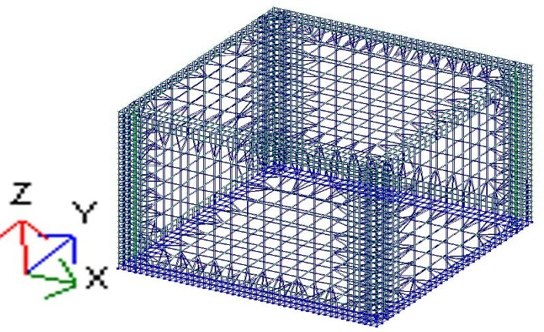
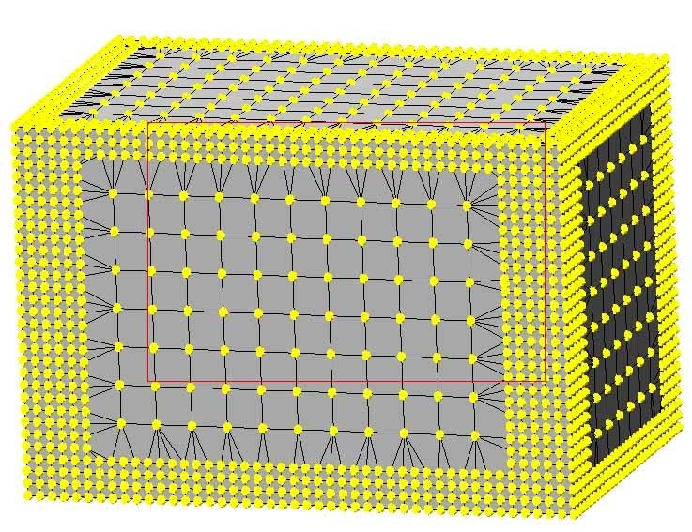
Рівняння повної потенційної енергії статичної деформації контейнера:
σ
2 2
σ
U_{ст} = U_{ф} + U_{V} + U
≈ (1 − 2μ) ⋅
∫
V
экв
6 ⋅ E
dV + (1 + μ) ⋅
∫
V
экв
3 ⋅ E
dV
внутр
а) б)
Рис. 6. Кінцево-елементна модель контейнера: а – розрахункова схема, б – 3D- візуалізація розрахункової схеми.
8

Slide 9
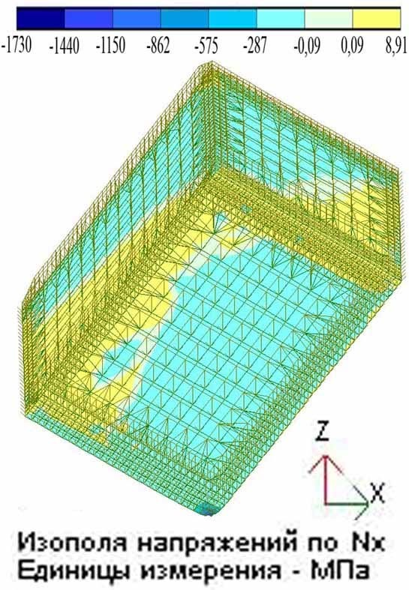
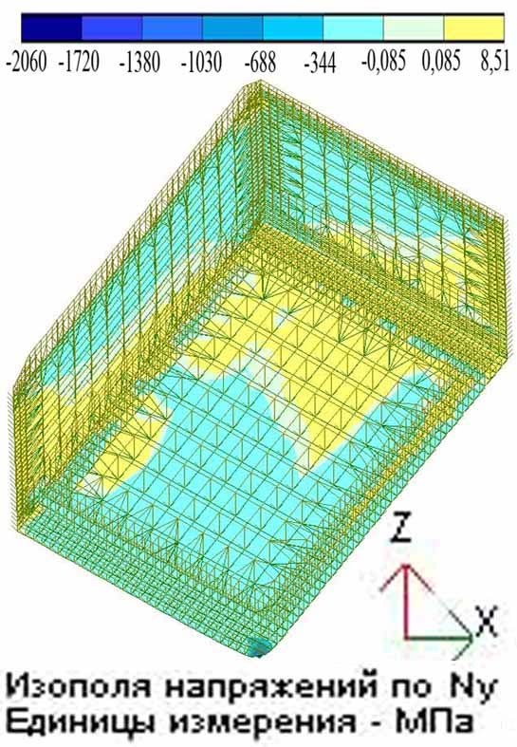
а) б)
Рис. 8. Падіння контейнера на кут: а – напруження N_{х}; б – напруження N_{у}.
8

Slide 10
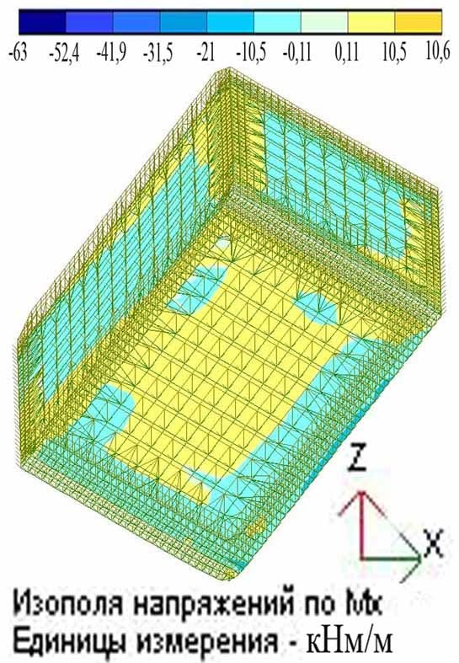
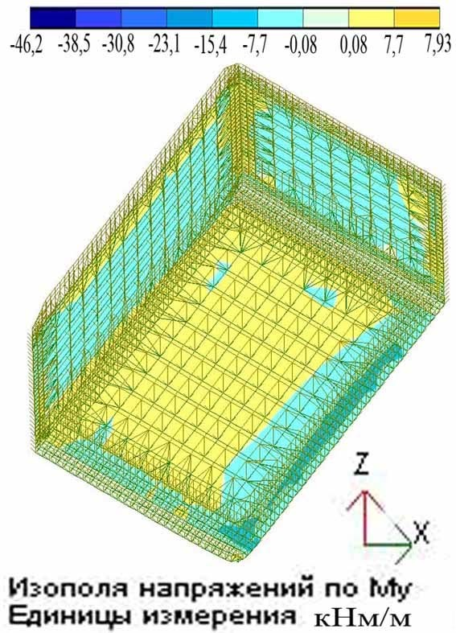
а)
б)
Рис. 9. Падіння контейнера на кут: а – напруження M_{x}; б – напруження M_{у}.

Slide 11
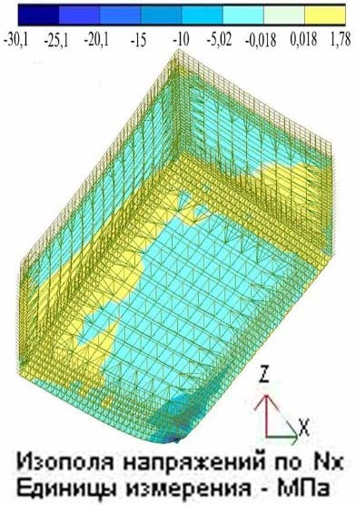
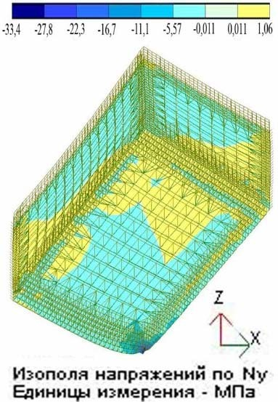
а) б)
Рис. 10. Напруження в залізобетонних елементах контейнера (без відображення роботи сталевих стійок): а – напруження N_{х}; б – напруження N_{у}

Slide 12
Таблиця 1 Максимальні значення силових факторів при падінні кутом
Елемент конструкції | Розподілений момент, кН×м/м |  | Напруження, МПа
 | Mx | My | Nx | Ny
Кришка | -15,9 | -17,1 | -5,02 | -5,57
Стінка біля кришки | +15,9 | +17,1 | +1,78 | -5,57
Стінка | +15,9 | +17,1 | -5,02 | -5,57
Стінка біля днища | -15,9 | -17,1 | -20,1 | -16,7
Днище | -15,9 | -17,1 | -15,0 | -22,3

Slide 13
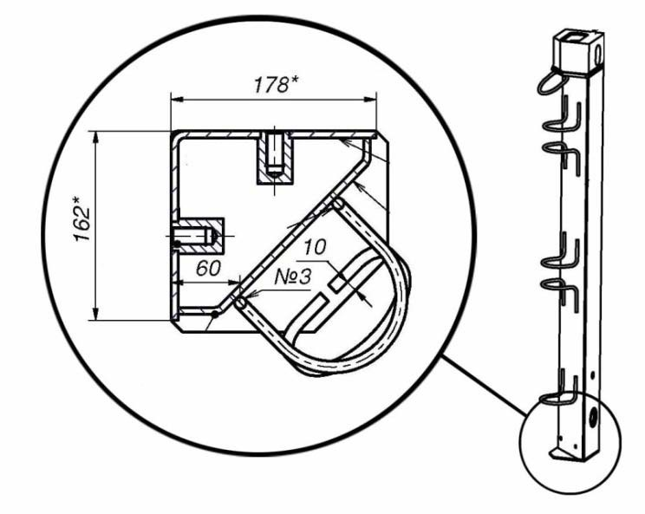
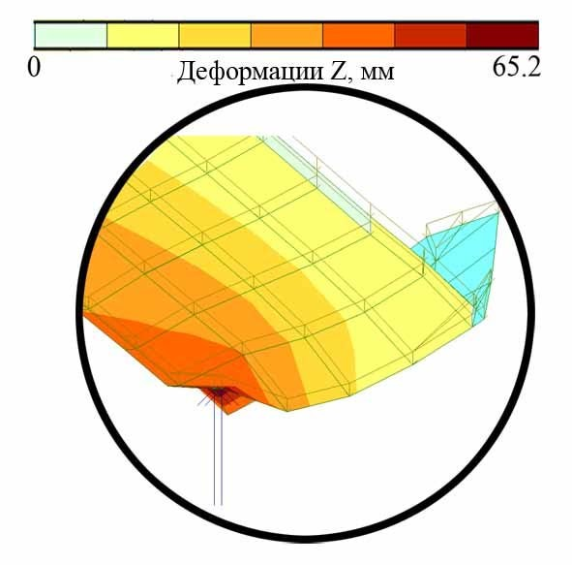
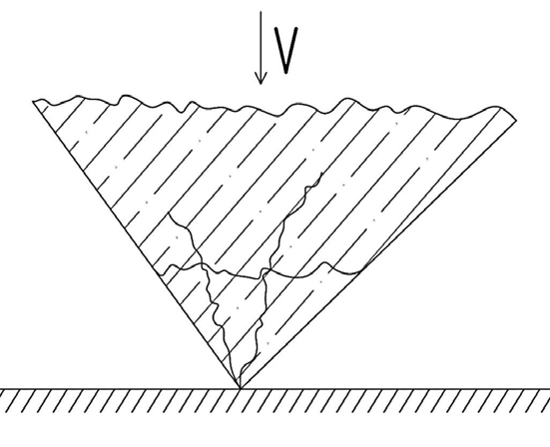
а)
б)
Рис. 1. Деформації кутових накладок до контакту з бетоном: а - нижня частина стійки, б - деформації при ударі.
Рис. 2. Вплив ударних навантажень при падінні контейнера кутом на опорну
поверхню зі швидкістю V.
13

Slide 14
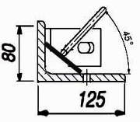
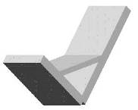
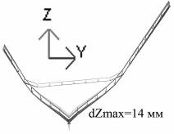
а)
б)
в)
Рис. 3. Деформації бічних захисних елементів до контакту з бетоном: а – креслення,
б – розрахункова схема, в – ізополя деформацій при поглинанні кінетичної енергії
14

Slide 15
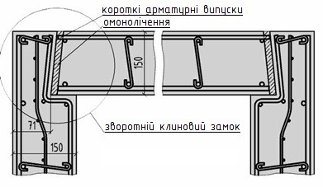
Рис. 11. Запропонована конструкція замкового елемента типу
«зворотній клин».

Slide 16
Таблиця 2
Порівняння варіантів контейнерів
Показники (дані) | Варіанти контейнерів
 | Сталебетонний | Сталевий
Прямі витрати, грн. | 6470 | 73685
Кошторисна трудомісткість, грн. | 36 | 503
Кошторисна заробітна плата, грн. | 753 | 7898
Загальновиробничі витрати, грн. | 520 | 5521
Усього за кошторисом, грн. | 6990 | 79206
Показники (обчислені)
Кошторисна величина ЗВВ, грн. | 520 | 5521
Собівартість робіт (С), грн. | 6990 | 79206
Обігові кошти, грн. | 2330 | 26402
Основні виробничі фонди, грн. | 365 | 940
Капіталовкладення в виробничі фонди, грн. | 2695 | 27342
Показник приведених витрат, грн. | 7394 | 83307
Економічний ефект, грн. | 75913

Slide 17
Висновки:
Виконано узагальнення конструктивних рішень контейнерів; вивчено позитивні та негативні конструктивні особливості конструктивних модифікацій контейнерів.
Отримав подальший розвиток метод аналізу напружено-деформованого стану сталебетонних контейнерів під дією розрахункових навантажень.
Розроблена нова кінцево-елементна модель, що враховує демпфуючі дії стальних елементів при падінні на кут.
При падінні контейнера кутом виникає небезпека зрізу кріплень стійки від арматурного каркасу контейнера. Для того, щоб цього уникнути рекомендується встановити 8 хомутів з арматурної сталі А400С діаметром 16 мм.
При падінні контейнера на кут безпосередньо над місцем контакту (над стійкою)
неминучого виникнення локального зминання бетону на глибину, не менше 25 мм.
Аналіз напружень показав, що при падінні на кут найбільш небезпечні напруження виникають в стінці і в днищі безпосередньо над кутом, що контактує з поверхнею в момент удару. Тому рекомендується ввести додаткове армування даного з’єднання непрямими арматурними стрижнями.
Запропонована нова конструкція замкового елемента, що перешкоджає повному відділенню кришки в момент удару.
Розраховано показники порівняльної економічної ефективності інвестицій: сталебетонний контейнер є економічним варіантом, так як цей варіант має найменший
показник приведених витрат – 7394 грн., а тому економічний ефект – 75913 грн. у порівнянні з дорожчим варіантом – металевим контейнером з показником приведених витрат 83307 грн.
17

